Slide 1

MICROSOFT EXCEL 2013
Bài 3: Sử dụng các công thức và hàm

Slide 2
NỘI DUNG BÀI GIẢNG
1
2
3
Mục tiêu bài học
Sử dụng công thức
Sử dụng hàm
4
Chèn các hàm vào công thức
5
Sử dụng các hàm thống kê có điều kiện
6
Sử dụng các hàm ngày và giờ
Tham chiếu tuyệt đối và tương đối
7
8
Hiển thị và in các công thức

Slide 3
NỘI DUNG BÀI GIẢNG
9
10
11
Xác nhận dữ liệu
Sử dụng các công thức mảng
Hàm Transpose
12
Sử dụng các hàm tìm kiếm
13
Kiểm tra lỗi công thức
14
Sử dụng các hàm tài chính

Slide 4
Bài 3: Sử dụng các công thức và hàm
Mục tiêu bài học
Cách thức xây dựng các công thức.
Sử dụng địa chỉ tham chiếu và các loại toán tử trong công thức.
Sử dụng các hàm thư viện, áp dụng nhiều loại hàm phổ biến và quan trọng.
Lập công thức cho những tính toán phức tạp trong thực tế.
Hiểu và sử dụng được các công cụ hỗ trợ kiểm tra lỗi công thức phát sinh

Slide 5
Bài 3: Sử dụng các công thức và hàm
Sử dụng công thức
Tạo và hiệu chỉnh các công thức.
Tạo một công thức
Hiệu chỉnh một công thức
Các tham chiếu ô
Các toán tử toán học
Phân tích What If
Tham chiếu đến các trang tính khác
Tham chiếu các ô trong trang tính khác
Tham chiếu 3-D

Slide 6
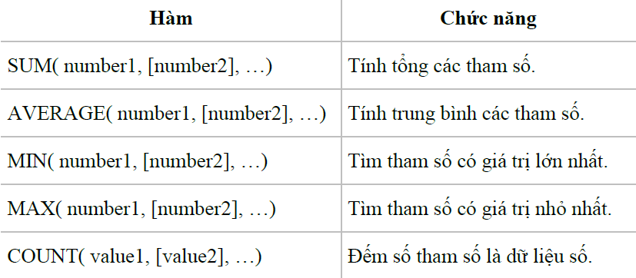
Bài 3: Sử dụng các công thức và hàm
Sử dụng hàm
Các hàm phổ biến trong Excel

Slide 7
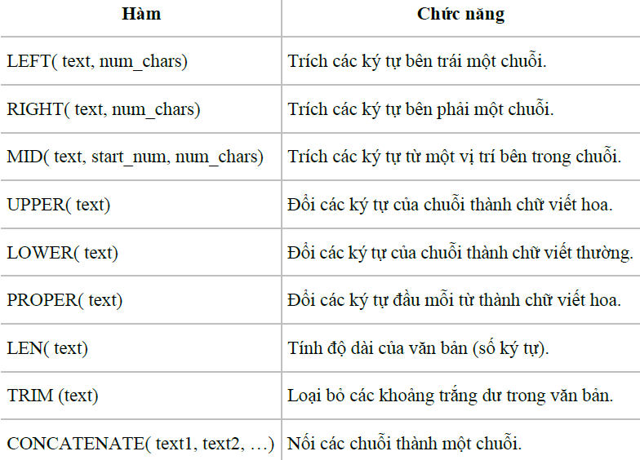
Bài 3: Sử dụng các công thức và hàm
Đưa các hàm vào công thức
Các hàm điều kiện
Sử dụng các hàm luận lý
Sử dụng các hàm văn bản

Slide 8
Bài 3: Sử dụng các công thức và hàm
Chèn các hàm vào công thức
Chèn một hàm vào công thức
Nhập các tham số cho hàm

Slide 9
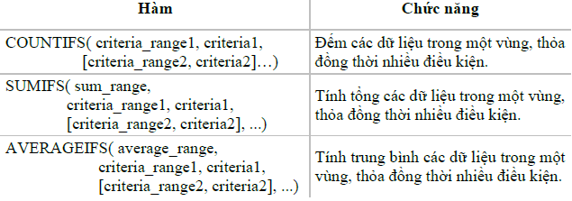
Bài 3: Sử dụng các công thức và hàm
Sử dụng các hàm thống kê có điều kiện
Các hàm thống kê theo nhiều điều kiện (*)

Slide 10
Bài 3: Sử dụng các công thức và hàm
Sử dụng các hàm ngày và giờ (*)

Slide 11
Bài 3: Sử dụng các công thức và hàm
Tham chiếu tuyệt đối và tương đối
Sử dụng tham chiếu tuyệt đối
Sử dụng kết hợp tham chiếu tuyệt đối và tương đối

Slide 12
Bài 3: Sử dụng các công thức và hàm
Hiển thị và in các công thức

Slide 13
Bài 3: Sử dụng các công thức và hàm
Xác nhận dữ liệu
Các thao tác thiết lập xác nhận dữ liệu
Thiết lập quy tắc (rules) nhập dữ liệu
Thiết lập tiêu chuẩn (criteria) cho dữ liệu nhập

Slide 14
Bài 3: Sử dụng các công thức và hàm
Thiết lập chỉ dẫn nhập liệu
Thiết lập cảnh báo dữ liệu nhập không hợp lệ
Hủy quy tắc đã thiết lập cho các ô

Slide 15
Bài 3: Sử dụng các công thức và hàm
Sử dụng các công thức mảng (*)
Mảng và công thức mảng
Các dạng công thức mảng

Slide 16
Bài 3: Sử dụng các công thức và hàm
Hàm Transpose (*)

Slide 17
Bài 3: Sử dụng các công thức và hàm
Sử dụng các hàm tìm kiếm (*)
Hàm CHOOSE
Hàm INDEX

Slide 18
Bài 3: Sử dụng các công thức và hàm
Hàm LOOKUP
Các hàm VLOOKUP và HLOOKUP
Tìm chính xác và tương đối
Xây dựng công thức cho các ô

Slide 19
Bài 3: Sử dụng các công thức và hàm
Kiểm tra lỗi công thức
Sử dụng công cụ Error Checking
Hủy kiểm tra lỗi cho một ô
Sao chép công thức chung trên dòng/cột cho ô
Bật hay tắt chế độ tự động kiểm lỗi
Đổi màu chỉ báo lỗi trong ô
Sử dụng hộp thoại Error Checking

Slide 20
Bài 3: Sử dụng các công thức và hàm
Sử dụng công cụ Tracing Error (*)
Truy vết công thức
Truy vết lỗi
Hủy truy vết

Slide 21
Bài 3: Sử dụng các công thức và hàm
Đánh giá công thức (*)

Slide 22
Bài 3: Sử dụng các công thức và hàm
Hiển thị công thức để kiểm tra lỗi

Slide 23
Bài 3: Sử dụng các công thức và hàm
Sử dụng các hàm tài chính (*)
Hàm PMT
Hàm NPV
Hàm PV
Hàm FV

Slide 24
Bài 2: Xây dựng dữ liệu trong ô
Tổng kết bài học - Các kỹ năng liên quan đến bài thi MOS
Đưa các loại tham chiếu ô hay vùng vào công thức và hàm.
Thống kê dữ liệu với các hàm phổ biến SUM, AVERAGE, MIN, MAX, và COUNT.
Xử lý văn bản với các hàm LEFT, RIGHT, MID, UPPER, LOWER, PROPER, TRIM, LEN và CONCATENATE.
Xử lý dữ liệu thời gian với các hàm DATE, TIME, DATEVALUE, WEEKDAY, và các hàm trích thành phần ngày và giờ.
Tạo các quy tắc để xác nhận dữ liệu nhập hợp lệ.
Ứng dụng các công thức mảng; chuyển vị các vùng với hàm TRANSPOSE.
Ứng dụng các công cụ kiểm tra lỗi trong trang tính.

Slide 25
Bài 2: Xây dựng dữ liệu trong ô
Tổng kết bài học - Các kỹ năng liên quan đến bài thi MOS
Xây dựng công thức với các hàm điều kiện IF, AND, và OR.
Thống kê dữ liệu có điều kiện với các hàm SUMIF, SUMIFS, AVERAGEIF, AVERAGEIFS, COUNTIF, và COUNTIFS.
Tham chiếu dữ liệu với các hàm CHOOSE, INDEX, và tìm kiếm thông tin với các hàm LOOKUP, VLOOKUP, HLOOKUP.
Xây dựng các công thức tài chính với các hàm PMT, NPV, PV, và FV.

